Slide 2
Quando la securitisation incontra il Fintech
Emanuela Campari Bernacchi
Partner
Gattai, Minoli, Agostinelli & Partners Studio Legale

Slide 3
Una breve introduzione: Fintech - Finanza & Tecnologia
L’etimologia del termine «Fintech» deriva dall’unione del termine «fin» come «finance» e «tech» come «technology».
Finance
Technology
Start-up che uniscono internet, finanza e nuove tecnologie al fine di rendere i processi finanziari e bancari più veloci, flessibili ed efficienti rispetto ai servizi finanziari offerti dagli enti creditizi tradizionali.
FINTECH

Slide 4
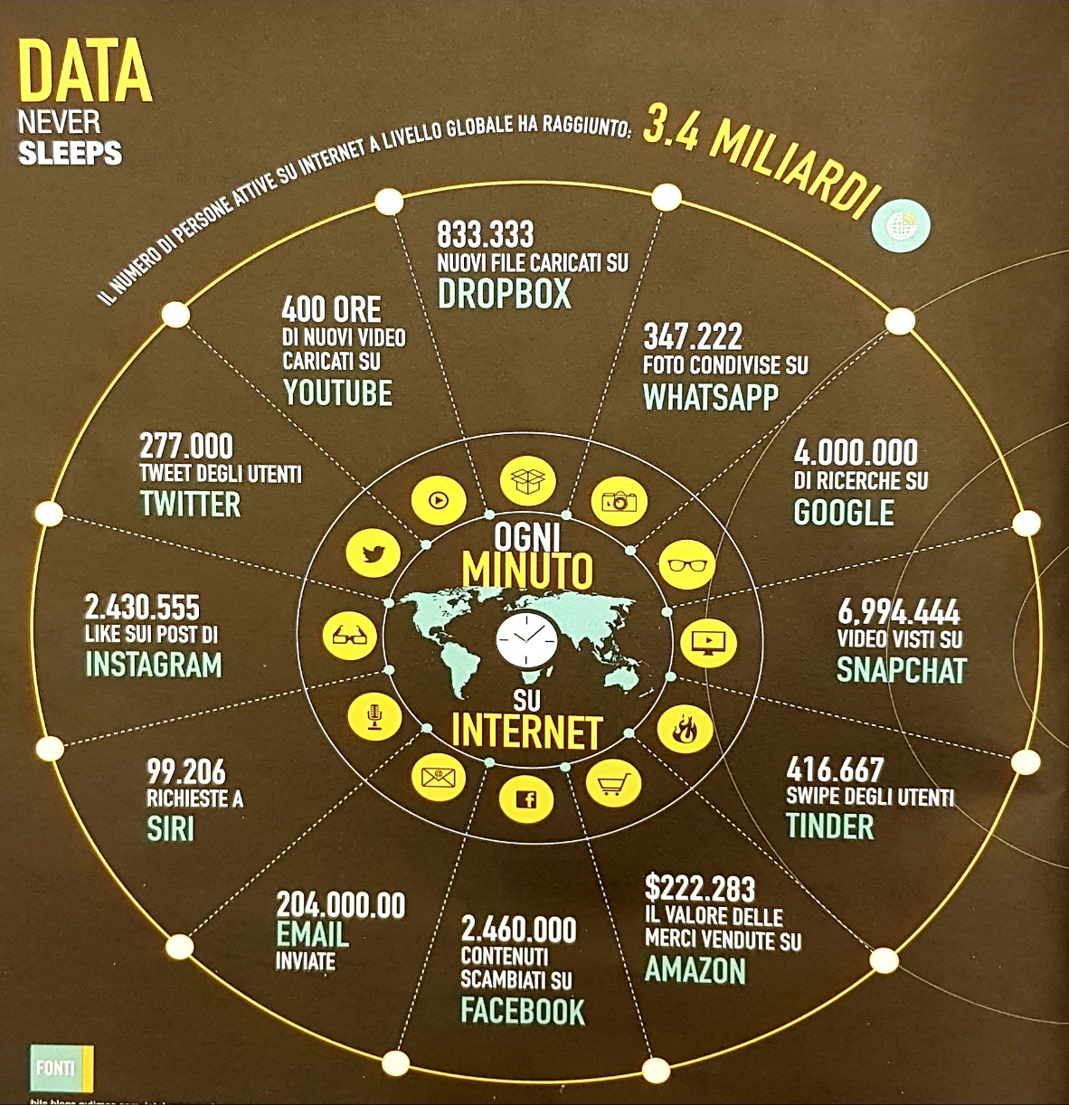
Una breve introduzione: Data never sleeps
L’avvento di internet, del «mobile» e della digitalizzazione ha determinato una generale esigenza di velocità, flessibilità ed efficienza non solo nel quotidiano (e.g. media, tele-comunicazioni, social network) ma anche nel settore bancario e finanziario, oltreché nel settore dei servizi legali, la cui sfida, oggigiorno, è quella di sapersi adattare ad un mondo in cui «data never sleeps».
Fonte iFinace – Fintech & Digital Business

Slide 5
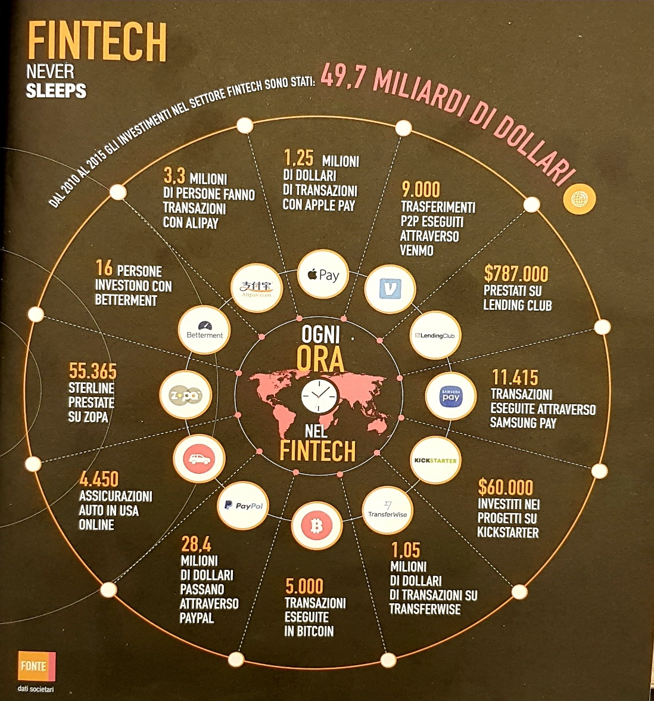
Una breve introduzione: Fintech never sleeps
Il Fintech (e le società che operano in tale settore) oltre a determinare una rivoluzione nel «modus operandi» degli operatori bancari e finanziari rappresenta una rivoluzione anche per le imprese ed i consumatori che possono beneficiare di sistemi innovativi di accesso al credito caratterizzati, inter alia, da: (i) semplicità di fruizione, (ii) celerità nei servizi; e (iii) contenimento dei costi.
Fonte iFinace – Fintech & Digital Business

Slide 6
Fintech: i servizi
Criptovalute
(i.e. bitcoin)
Il Fintech si articola in una vasta gamma di soluzioni tecnologiche applicate al mondo bancario e finanziario
Credit-scoring
Crowdfunding
Piattaforme digitali
Peer-to-Peer Lending
Gestione dei Pagamenti

Slide 7

La Piattaforma per l’anticipo delle Fatture: il caso «Credimi»
La prima società fintech autorizzata da Banca d’Italia all’esercizio dell’attività di concessione dei finanziamenti al pubblico, sulla base delle disposizioni contenute all’art. 106 del Testo Unico Bancario.
È il gestore di una piattaforma digitale per il finanziamento istantaneo delle fatture emesse da imprese che rispondono ad alcuni criteri di eleggibilità.
imprese italiane che vendono prodotti o servizi ad altre imprese italiane;
fatturato annuo superiore a € 500.000,00;
imprese con profilo creditizio equilibrato e clienti solidi;
l’importo delle fatture (non scadute) da anticipare deve esser compreso tra € 5.000,00 ed € 500.000,00.

Slide 8

COME FUNZIONA LA PIATTAFORMA? … il «Factoring diretto»
Piattaforma
Le imprese, mediante la sottoscrizione di un contratto di factoring con il gestore della Piattaforma, possono «postare on-line» le fatture emesse nell’esercizio della propria attività commerciale cedendo alla Piattaforma il relativo credito ed ottenendone l’anticipo.
Contratto di Factoring
Crediti
Finanziamento
Impresa
La Piattaforma «controlla» che tali crediti rispondano ai criteri di eleggibilità e, qualora tale controllo dia esito positivo, anticipa all’impresa il relativo ammontare (calcolato secondo parametri contrattualmente predefiniti).
Vendita beni/
Prestazione di servizi
Pagamento della fattura
Pagamento della fattura
Vendita beni/
Prestazione di servizi
L’ammontare anticipato dalla Piattaforma all’impresa sarà pari al valore nominale della fattura (a cui sarà detratto il valore dello sconto e delle commissioni applicate dalla Piattaforma).
Debitore
Pagamento della fattura
Vendita beni/
Prestazione di servizi
Debitore
Debitore

Slide 9

COME FUNZIONA LA PIATTAFORMA? … il «Factoring indiretto»
Il debitore stipula con il gestore della Piattaforma una «Convenzione di Reverse Factoring» mediante la quale regola il pagamento dei crediti vantati dai propri fornitori e ceduti dai medesimi alla Piattaforma.
Piattaforma
I fornitori aderiscono alla «Convenzione di Reverse Factoring» ed ottengono – qualora il controllo della Piattaforma in merito alla rispondenza di tali crediti ceduti con i criteri di eleggibilità abbia dato esito positivo – il pagamento anticipato delle fatture da parte della Piattaforma (i.e. il valore nominale scontato della stessa, meno le commissioni applicate dalla Piattaforma).
Convenzione/ Contratto di Reverse Factoring
Pagamento della fattura alla data «concordata»
Finanziamento
Debitore
Pagamento della fattura
Il debitore pagherà alla Piattaforma, alla data «concordata», almeno il valore nominale della fattura.
Vendita beni/
Prestazione di servizi
… i Vantaggi …
Credito
…per il Debitore
…per il Fornitore
Outsourcing del processo di pagamento dei fornitori;
Canalizzazione dei pagamenti verso un unico soggetto (la Piattaforma) che permette l’ottimizzazione e la programmazione dei flussi finanziari;
Fonte addizionale di funding.
Outsourcing della gestione dei Crediti;
Ottenimento di funding addizionale a costi competitivi e proporzionale al volume delle forniture prestate.
Adesione
Fornitori

Slide 10
Quali modalità di finanziamento della Piattaforma?
Finanziamento Tradizionale
VS
Cartolarizzazione
Platea amplia di investitori (investimento in ABS Notes non costituisce attività riservata)
Struttura rigida e platea
di investitori limitata
Trasformazione di un «asset illiquido» (e.g. Credito) in uno strumento finanziario liquido (e.g. «ABS Notes»)
Necessità di «security package»
Sistema flessibile e rapido (emissioni c.d. «Partly Paid» - cessioni c.d. «Revolving»)
Sistema di garanzie «ex lege» (e.g. Patrimonio Separato)

Slide 11
Quali modalità di finanziamento della Piattaforma? (… segue)
… combinando le caratteristiche della Piattaforma con le possibilità fornite dalla Legge sulla Cartolarizzazione (Legge n. 130/1999), è possibile offrire agli investitori del mondo Fintech una modalità di investimento:
Efficiente
Trasparente
Innovativa

Slide 12
Quali modalità di finanziamento della Piattaforma? … i «Plus»
La securitisation costituisce un «multistep process» capace di trasformare assets illiquidi (i.e. i crediti) in strumenti finanziari potenzialmente liquidi (i.e. Asset Backed Securities) ed inoltre capace di aggregare in un’unica operazione una pluralità di crediti (accomunati da criteri di omogeneità) ma originati da diverse imprese.
Pertanto, l’investitore ha la possibilità:
di acquistare (e investire in) Titoli ABS (la cui performance è direttamente legata alla performance del portafoglio di crediti acquistati dalla SPV) invece che acquistare in maniera diretta la proprietà dei crediti; e
di investire non su una singola impresa, ma su diverse imprese (comunque caratterizzate da criteri di omogeneità).
La Piattaforma – interponendosi tra investitori ed imprese – riesce ad effettuare uno «screening» preventivo delle imprese da finanziare selezionando le imprese caratterizzate da profili di omogeneità pre-definiti
combinando, in questo modo, la necessità di ottenere nuove fonti di finanziamento da parte delle imprese con la necessità per gli investitori di effettuare investimenti caratterizzati da gradi di rendimento parametrati a determinati gradi di rischiosità.

Slide 13
La Piattaforma e la Cartolarizzazione
Piattaforma
SPV
Prezzo di
Sottoscrizione
Investitori
Crediti
Prezzo di
Acquisto
TITOLI ABS
Contratto di Factoring
Crediti
Finanziamento
Impresa
La SPV acquista «pro soluto» ed in blocco i crediti dalla Piattaforma finanziandosi mediante l’emissione di Asset-Backed-Securities («Titoli ABS»).
Pagamento della fattura
Vendita beni /
Prestazione di servizi
Vendita beni /
Prestazione di servizi
Pagamento della fattura
Vendita beni /
Prestazione di servizi
Pagamento della fattura
Gli investitori sottoscrivono i Titoli ABS pagando un prezzo di sottoscrizione. Tale prezzo di sottoscrizione può essere corrisposto anche in più soluzioni in caso di emissione c.d. «Partly-Paid».
Debitore
Debitore
Debitore

Slide 14
Milano - 20121
Via Manzoni, 30
tel. +39 02.30323232
fax +39 02.30323242
Roma - 00197
Via Bertoloni, 29
tel. +39 06.83365810
fax +39 06.83365811
Londra - W1K 3NY
130 Mount Street
tel. +44 (0) 2034056490
fax +44 (0) 2034056498
www.gattai.it

